Slide 2
Feature Engineering
Prof. Eric Tomás Zancanaro

Slide 3
Feature Engineering
Imputação
Discretização
Codificação
Transformação de Variável

Slide 4
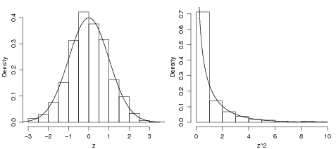
Imputação
Substituição de Valores Ausentes
Por tendência central
Média: Distribuição normal
Mediana: Caso contrário
Moda: Variáveis categóricas
Por Amostra aleatória
Preserva a variação do dataset
Por Valor Arbitrário
Repetido para todas as observações (-1, 999, etc.)
Indicador Booleano
Em adição aos métodos anteriores!
Nota: em cenários de ML, a imputação deve ser feita com dados de treinamento e propagada para os dados de teste!

Slide 5
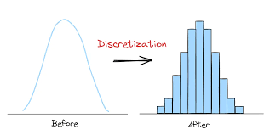
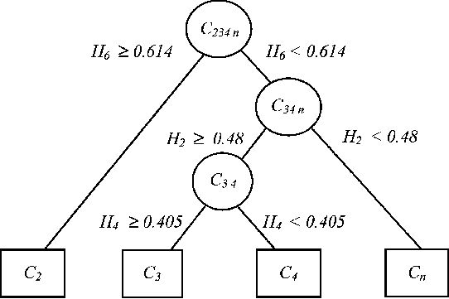
Discretização (binning)
Transforma uma variável contínua em categórica
Divisão em Intervalos iguais
Cada categoria tem o mesmo tamanho
Idade: [0-10), [10-20), [20-30), etc.
Divisão em Frequências Iguais
Cada categoria tem o mesmo número de observações
Definidas de acordo com os quantis (Q1, Q2, etc.)
Divisão por Conhecimento da Área
Define os intervalos com conhecimento de área
Faixas salariais, faixas de idade, etc.
Divisão por Árvore de Classificação
Utiliza um modelo de ML baseado em árvores de decisão

Slide 6
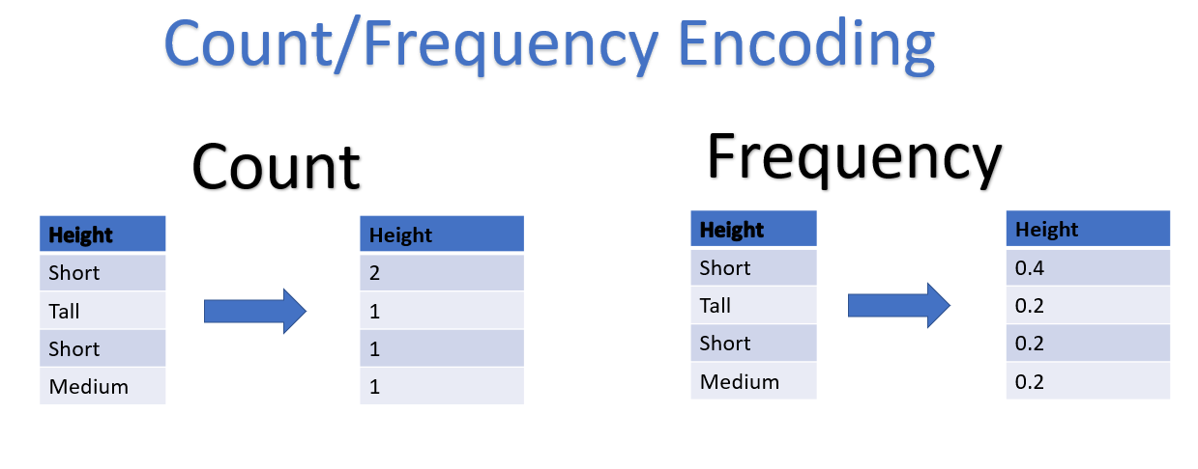
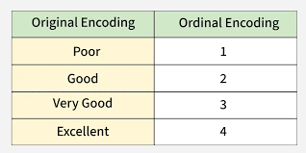
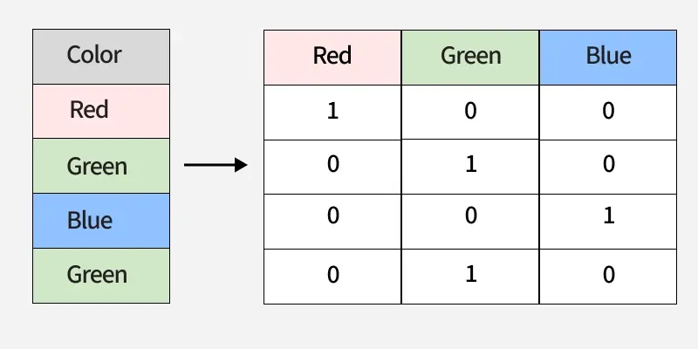
Codificação (Encoding)
Transforma uma variável categórica em contínua
One-Hot encoding
Cria 1 variável para cada categoria
Valores são 1, se é daquela categoria, 0 do contrário
Codificação Ordinal
Para categorias ordenadas
Dias da Semana: (Seg=1, Ter=2, etc…)
Contagem ou Frequência
Substitui a categoria pelo número de ocorrências
Ou pela frequência da categoria no dataset
Weight of Evidence
ln (P(1) / P(0))

Slide 7
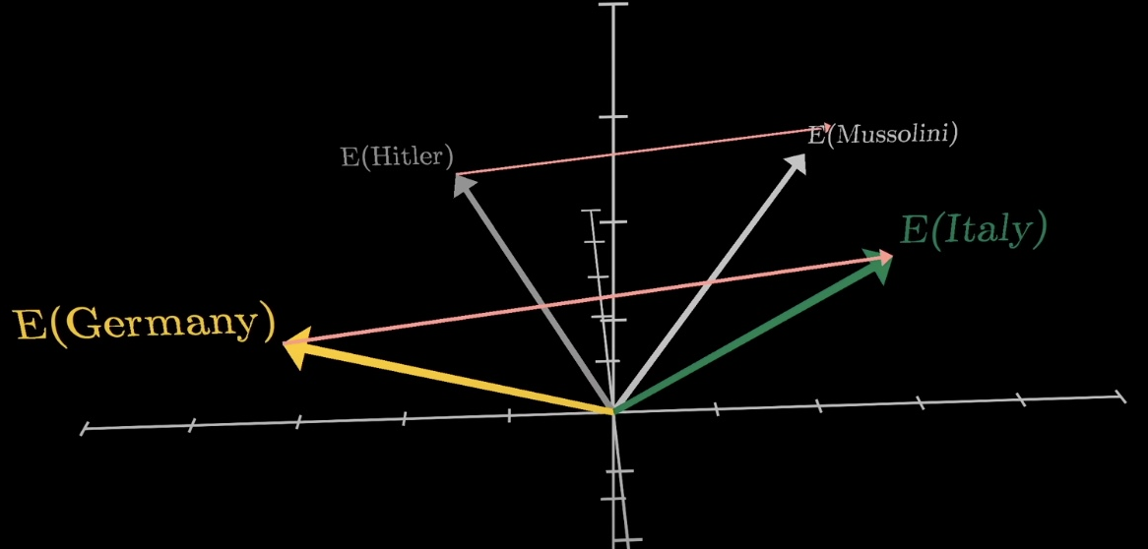
Codificação de Texto
Alguns Algoritmos para Codificação de Texto
One-Hot encoding
Vetores esparsos
Baixa eficiência espacial
Bag of Words
Codificação por frequência
Ignora ordem e gramática
TF-IDF (Term Frequency–Inverse Document Frequency)
TF: Frequência do termo
IDF: Inversão do nº de documentos em que o termo aparece
Embeddings
Vetores de números reais
Word2vec, BERT, GloVe

Slide 8
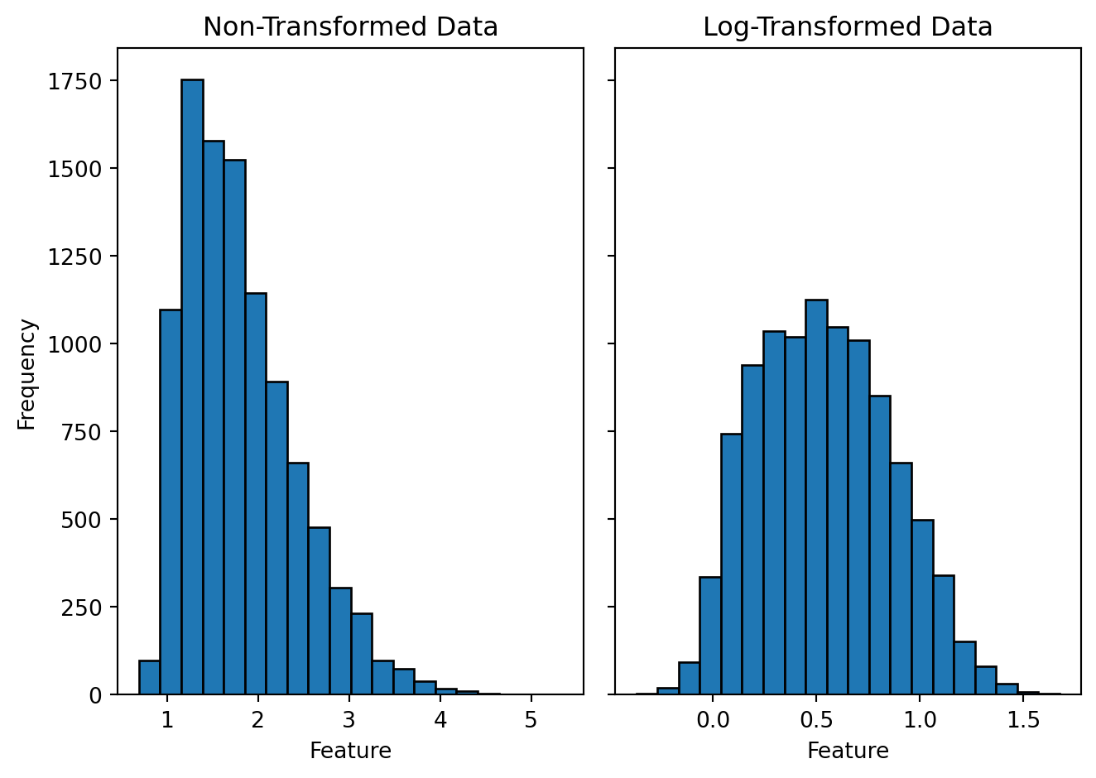
Transformação de Variável
Transformação por Raiz Quadrada
Substitui x por sqrt(x)
Mais suave
Transformação de Variáveis Numéricas
Objetiva “estabilizar” os dados, ou modificar a distribuição
Transformação Logarítmica
Substitui x por log(x)
Comprime valores muito altos
Expande valores baixos
Transformação Recíproca
Substituímos x por 1/x
Transforma L/Km em Km/L

Slide 9
Redução de Dimensionalidade: PCA
Prof. Eric Tomás Zancanaro

Slide 10
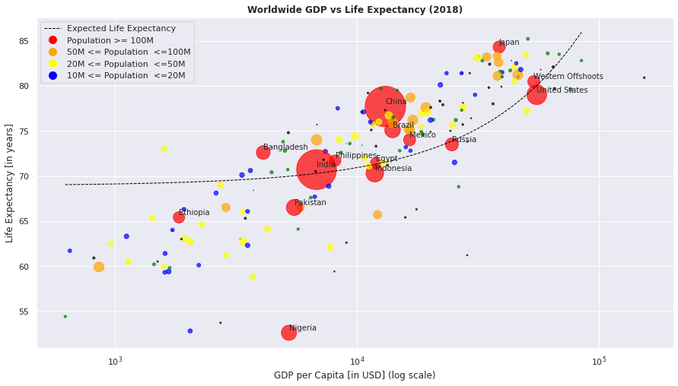
Maldição da Dimensionalidade
Considere o gráfico abaixo:
Quantas colunas eu tenho nesse dataset?
Quantas dimensões são representadas?
Quão simples é interpretar esses dados?

Slide 11
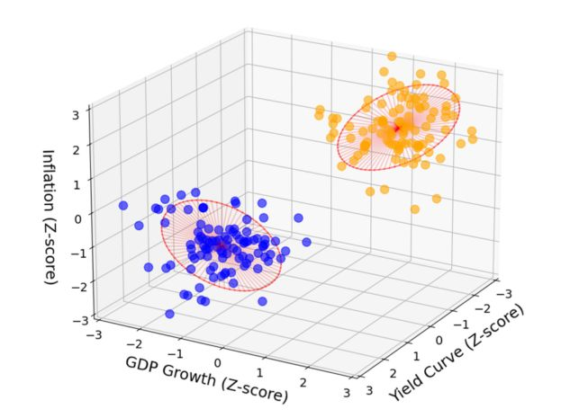
Maldição da Dimensionalidade
E para este dataset?
Quantas colunas eu tenho nesse dataset?
Quantas dimensões são representadas?
Quão simples é interpretar esses dados?

Slide 12
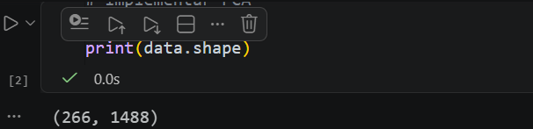
Maldição da Dimensionalidade
E se o nosso dataset possui a forma abaixo?
Quando a dimensionalidade aumenta, a dispersão dos dados no espaço aumenta como consequência.
A distância entre 2 pontos, escolhidos aleatóriamente é, na média:
0,52 para um quadrado unitário (2D)
0,66 para um cubo (3D)
408,25 para um hipercubo com 100.000 de dimensões.

Slide 13
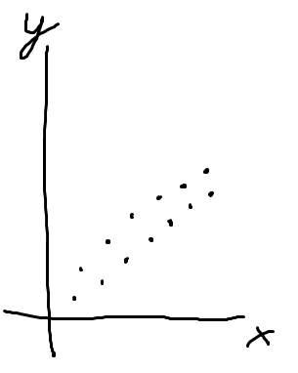
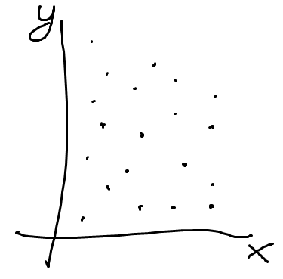
Maldição da Dimensionalidade
Informação não Informacional

Slide 14
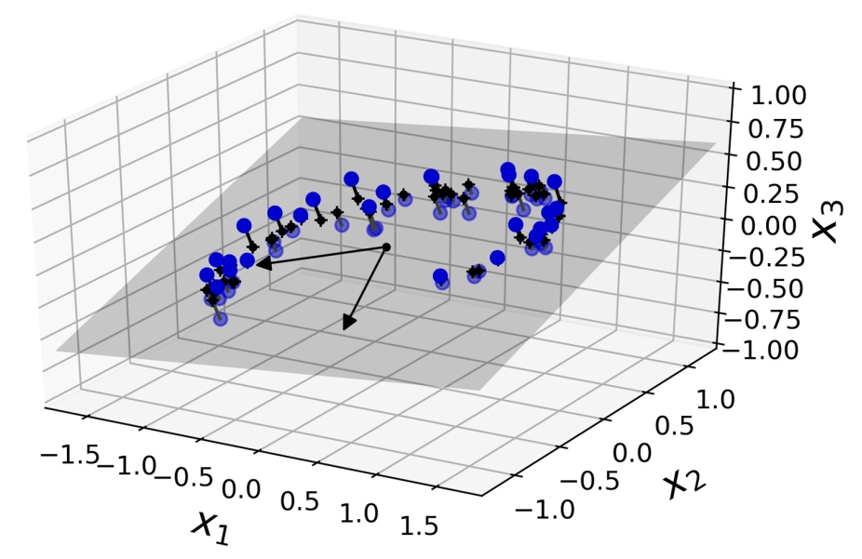
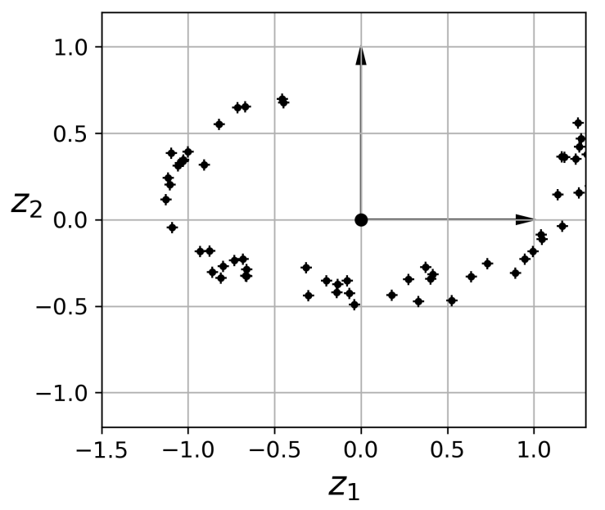
Redução de Dimensionalidade
Projeções
Como escolhemos a projeção mais adequada?

Slide 15

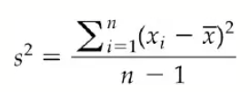
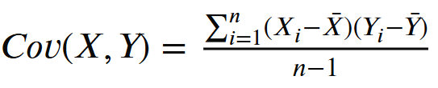
Estatística
Média
Variância
Covariância

Slide 16
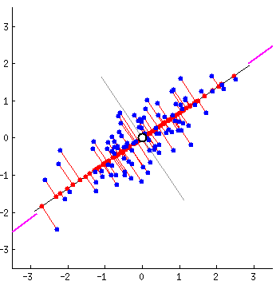
Redução de Dimensionalidade: PCA

Slide 17
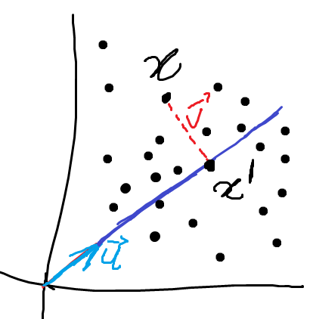
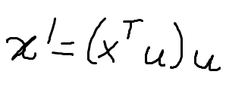
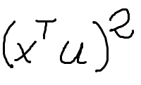
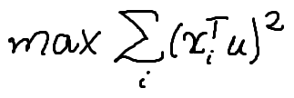
Redução de Dimensionalidade: PCA
Projeção de um Ponto na Reta
Magnitude do vetor V :
Informação preservada:
Objetivo: Maximizar a informação preservada!

Slide 18
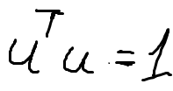

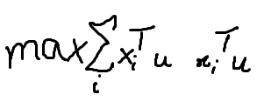





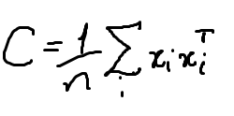
Redução de Dimensionalidade: PCA
Objetivo: Maximizar a informação preservada!
Lagrange
Gradiente
Autovalores & Autovetores
Matriz de Covariância

Slide 19

Redução de Dimensionalidade: PCA
Objetivo: Maximizar a informação preservada!
Autovalores
Quantidade de informação preservada pela projeção
Autovetores
Direção (eixo) da projeção
Melhor Projeção:
Autovetor associado ao maior autovalor
O valor final do atributo projetado é uma combinação linear dos atributos originais:

Slide 20

PCA: Passo a Passo
Centralizar os Dados
Gerar Matriz de Covariância
Calcular os Autovalores e Autovetores da matriz
Ordenar os autovetores pelos autovalores em ordem decrescente
O primeiro autovetor é o PC1
Escolhemos o número de PC adequado para nosso objetivo

Slide 21
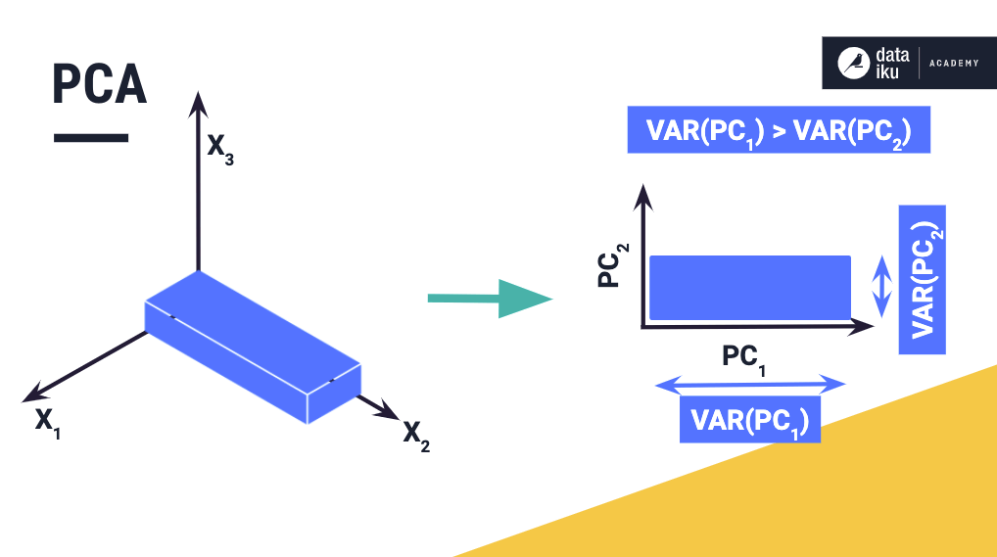
PCA: Passo a Passo
PCA não seleciona características, mas cria novas!

Slide 22
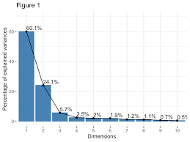
PCA: Quantas Dimensões Escolher?
Gráficos de Scree
Usual: Manter 60% ou mais da variância explicada

Slide 23


Rua do UniSENAI, 123, Bairro, Cidade
3210 4567

